Slide 1





Robótica Modular y Locomoción
Juan González Gómez
  Escuela Politécnica Superior
  Universidad Autónoma de Madrid
XI Semana de la investigación y la cultura
en la facultad de Informática (UPM)
Marzo-2007

Slide 2
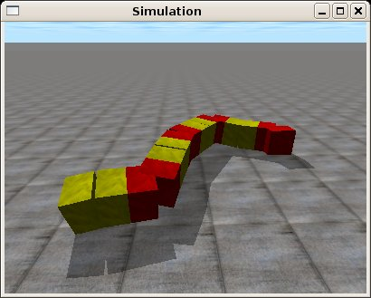
índice
Introducción
Módulos Y1
Configuraciones mínimas
Robot Cube Revolutions
Robot Hypercube
Simulación

Slide 3

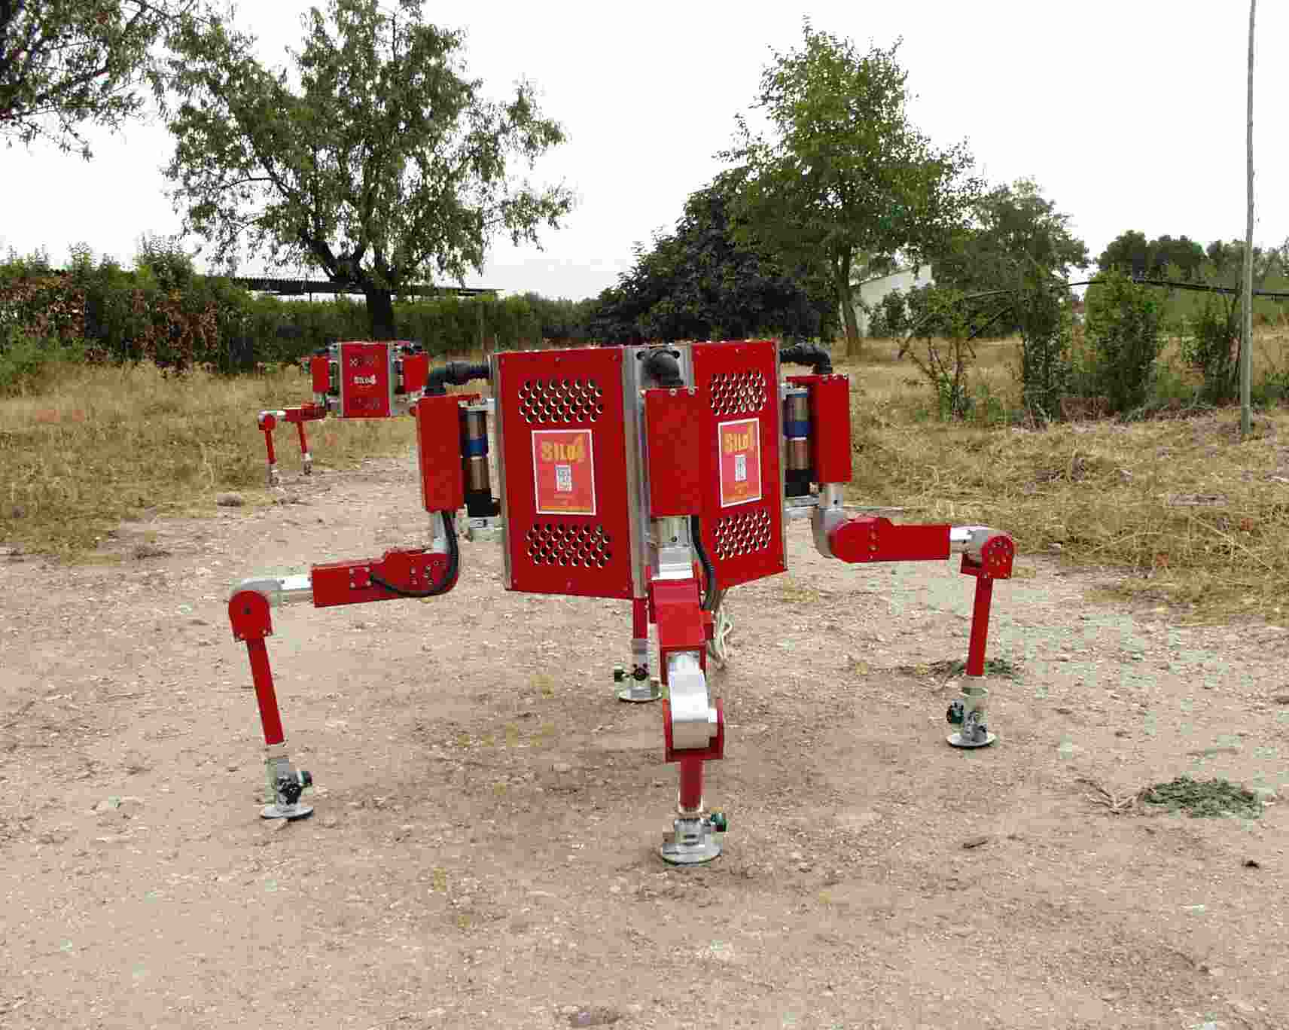
Areas principales de investigación en robótica
Manipulación: Robots que pueden interactuar con objetos
Locomoción: Capacidad de los robots para desplazarse de un lugar a otro.
Robots industriales
Robots de servicio
Robots móviles

Slide 4


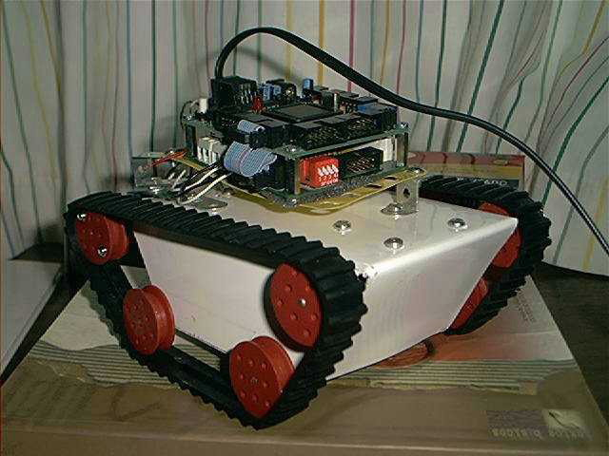
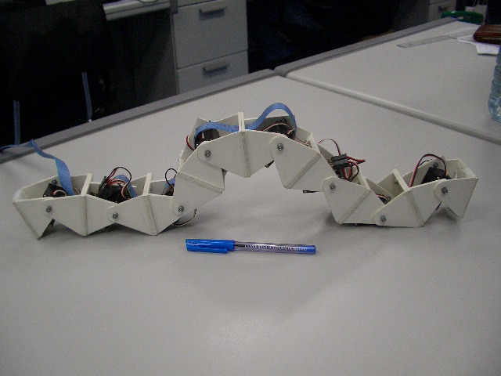
Locomoción(I): Clasificación de los robots móviles
Los robots móviles se pueden clasificar según los elementos que emplean para realizar la locomoción:
Ruedas
Patas
Orugas
Otros

Slide 5



Robótica Módular (I)
Diseño específico
Diseño modular

Slide 6

Robótica Modular (II)
Ventajas:
  Versatilidad
  Prototipado rápido
  Prueba de nuevas ideas
Muy buenas plataformas para el estudio de la lomoción

Slide 7



Robótica modular y locomoción
ROBOTS MODULARES
Topologías 1D
Topología 2D
Topologías 3D
Cadenas de módulos
(gusanos, serpientes, brazos, patas...)
Dos o más cadenas de módulos conectadas en diferentes ejes
Resto de configuraciones

Slide 8
Problemas a resolver
Problema de la coordinación:
¿Cómo hacemos para coordinar el movimiento de los módulos para que los robots se desplacen?
Problema de las configuraciones mínimas:
¿Cual es el robot con el menor número de módulos que se puede mover?

Slide 9

Módulos Y1

Slide 10



Características
Material: Plástico de 3mm
Servo: Futaba 3003
Dimensiones: 52x52x72mm
Rango de rotación: 180 degrees
Dos tipos de conexión:
Misma orientación:
Rotación de 90 grados:
Vídeo

Slide 11







Construcción en 6 pasos...

Slide 12


Configuraciones mínimas

Slide 13
Problema de la coordinación:
Generadores centrales de patrones (CPGs)
Vamos a inspirarnos en la naturaleza: tomaremos ideas de la Biología
Los vertebrados tienen en la espina dorsal un conjunto de neuronas llamadas CPGs
Los CPGs son unos osciladores neuronales que generan señales periodicas que se aplican a los músculos, haciendo que los animales se muevan
CPGs
Espina dorsal

Slide 14
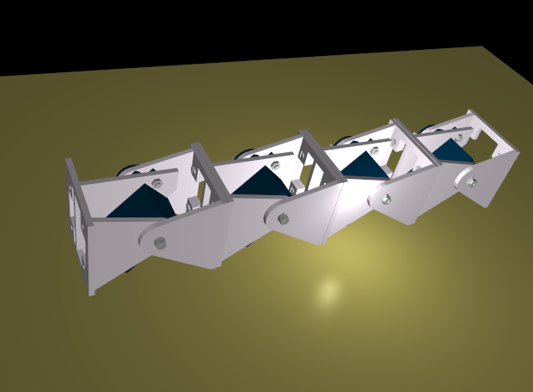
Generadores sinusoidales
¿Por qué no utilizar un modelo simplificado de CPG?
Utilizaremos un oscilador que controle cada módulo del robot
El oscilador más sencillo es una onda sinusoidal
Módulo 1
Módulo 2
Módulo 3
Módulo 4

Slide 15

Solución 1: Configuración Pitch-Pitch (PP)
Sólo se necesitan dos módulos para avanzar en línea recta
Los parametros que tenemos son:
  Amplitud
  Frecuencia
  Diferencia de fase
2
π
ϕ
=
A.sin(
t
)
1
T
ϕ
A.sin(
2
π
t+
Δφ
)
=
2
Demo
T

Slide 16
Variación de la diferencia de fase
5,5
Valores de F entre 100 y 130 grados dan los mejores resultados
5
4,5
4
Zona de mayor eficiencia
3,5
3
ΔX (cm/ciclo)
2,5
2
1,5
1
0,5
0
0
25
50
75
100
125
150
175
200
Fase

Slide 17

Configuración mínima 2 (PYP)
Con sólo tres módulos se consiguen los siguientes movimientos:
Linea recta
Describir arco
Desplazamiento lateral
Rotación paralela al suelo
Rodar
Los parametros usados son:
Amplitud
Frecuencia
Diferencia de fase entre módulos verticales
Diferencia de fase entre uno vertical y el horizontal

Slide 18
Configuración II (PYP):
Línea recta y arco
2
π
ϕ
=
A.sin(
t
)
ϕ
2
π
Δφ
)
1
T
=
A.sin(
t+
3
T
ϕ
=0
ϕ
=0
2
2
Movimiento en línea recta
Movimiento en arco
El ángulo fijo del módulo central determina si se avanza en línea recta o en arco
La coordinación es la misma que para la configuración PP

Slide 19
Configuración II (PYP):
Desplazamiento lateral y Rodar
2
π
ϕ
=
ϕ
=
A.sin(
t
)
1
3
T
Se aplican tres ondas sinusoidales
La del centro está desfasada 90 grados respecto a las otras dos
π
π
ϕ
=
A.sin(
2
t+
)
2
2
T
A<=40
A>60
Desplazamiento lateral
Rodar

Slide 20
Configuración III (PYP):
Rotación paralela al suelo
ϕ
2
π
ϕ
2
π
2π
)
=
Av.sin(
t
)
=
Av.sin(
t+
1
T
3
3
T
DFv=120
DFvh=45
Av=20
AH=60
π
π
ϕ
=
Ah.sin(
2
t+
)
2
4
T
Demo

Slide 21

Cube Revolutions

Slide 22
Estructura mecánica
Configuración: 8 módulos Y1 conectados con la misma orientación
Dimensiones: 52x52x576mm:

Slide 23
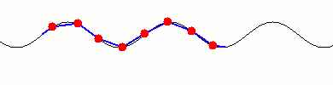
Coordinación
Para moverlo podemos utilizar lo aprendido con la configuración mínima PP: extender a 8 módulos.
Al tener más módulos, aparecen nuevas posibilidades: Utilizar ondas globales
Es un método sólo válidos para topologías de 1 dimensión
Sólo son necesarios 4 parámetros, indpendientemente de la longitud de gusano:
  Longitud de onda
  Periodo
  Amplitud
  Forma de la onda

Slide 24






Coordinación II
Las características del movimiento dependen de la onda usada:
Amplitud grande: pasar sobre obstáculos
Amplitud baja: atravesar por un tubo
Semi-ondas: Movimiento tipo oruga

Slide 25




Propiedades de locomoción
Estos robots pueden cambiar su forma
Se mueven de diferentes maneras
Vídeo

Slide 26
Hypercube

Slide 27

Mecánica
8 módulos Y1
Conexión 90 grados desfasada
4 rotan paralelamente al suelo
4 rotan perpendicularmente

Slide 28
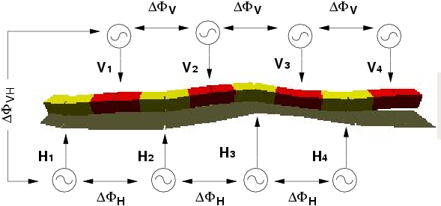
Coordinación
Se usan 8 generadores sinusoidales, uno para cada articulación
4 controlan los módulos horizontales
4 controlan los módulos verticales
Se emplean en total 8 parámetros:
Amplitd:
A
,
A
H
V
Valor medio:
O
,
O
H
V
Diferencia de fases:
Df
,
Df
,
Df
H
V
VH
Periodo: T

Slide 29
Propiedades de Locomoción
El robot se puede mover al menos de 5 maneras diferentes:
Línea recta
Describir un arco
Rotar lateralmente
Rotal parelelamente al suelo
Desplazamiento lateral
Demo

Slide 30
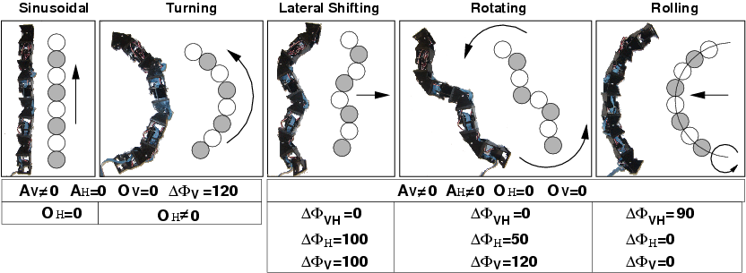
Hypercube:
Resúmen
Todos los movimientos se consiguen modificando los parámetros de los generadores sinusoidales
Parece que el modelo de generador sinusoidal es bastante versátil

Slide 31


Resúmen
Topologías 1D
Locomoción en 1D
Locomoción en 2D
Conf. mínima
8 módulos
Conf. Mínima
8 módulos
PP
Cube Revolutions
PYP
Hypercube

Slide 32
Simulación

Slide 33
Búsqueda y optimización
Problemas a resolver:
Problema de la búsqueda:
¿Cómo encontrar maneras de locomoción en topologías de 1D?
Problema de la optimización:
¿Qué parámetros de los generadores son los óptimos?

Slide 34
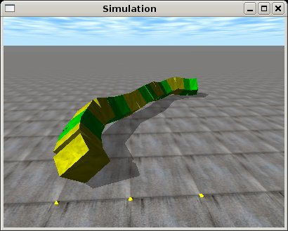
Evaluación, Observación y Búsqueda (I)
Necesitamos un SIMULADOR que permita Evaluar, Observar y Buscar
Evaluar (medir)
ODE (Open Dynamics Engine)
Individuos
Observar
OpenGL
Buscar
Algoritmos genéticos
PGAPack

Slide 35
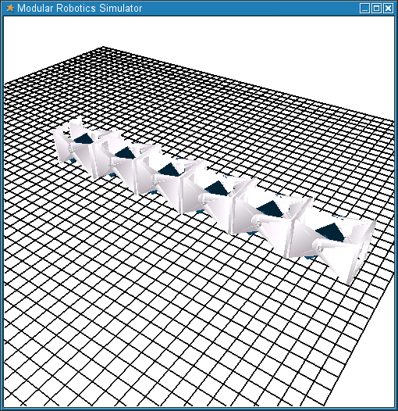

Software: MRS
Modular Robotics Simulator
Autor: Rafael Treviño Menéndez
Licencia: GPL
Programado en Python
Visualización en 3D de las configuraciones creadas
Movimientos de la cámara
Librerías: OpenGL
Creado para los Módulos Y1
Integración con ODE

Slide 36
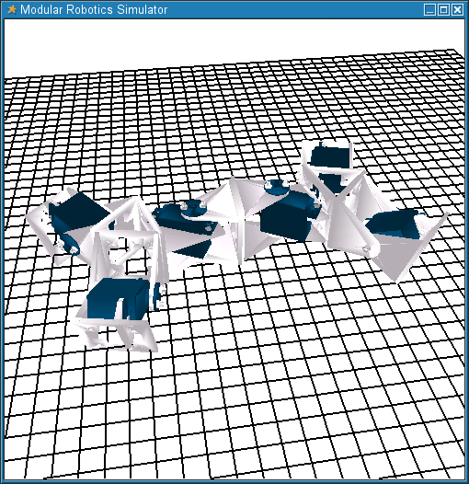
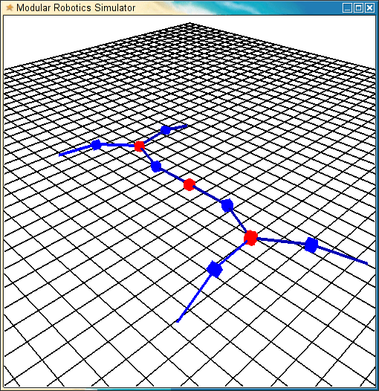
Software: MRS
Modular Robotics Simulator
Renderizado con Módulos Y1
Modelo alámbrico

Slide 37
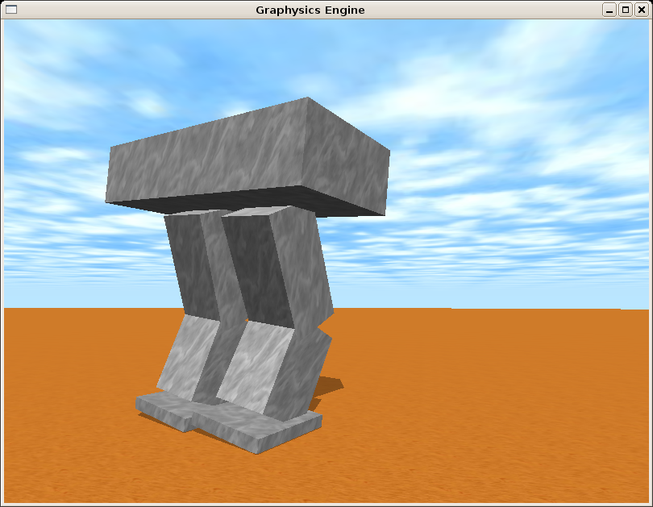
Software: RTK
Robotic ToolKit
Versión en desarrollo
Versión Simplificada
Todo tipo de robots
Programada en C++
Rafael Treviño
Sólo topologías 1D
Programada en C
Juan González
Demo

Slide 38
Conclusiones
El modelo de generadores sinusoidales es viable y muy versátil
Los movimientos conseguidos son muy suaves y dan la sensación de que el robot “está vivo”
Sólo con generadores sinusoidales es posible realizar muchos tipos de movimientos en robots modulares de topologías de 1D

Slide 39
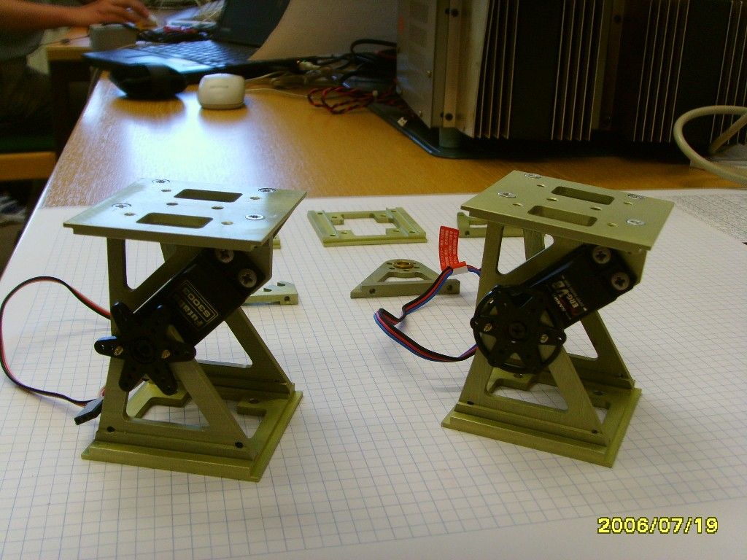
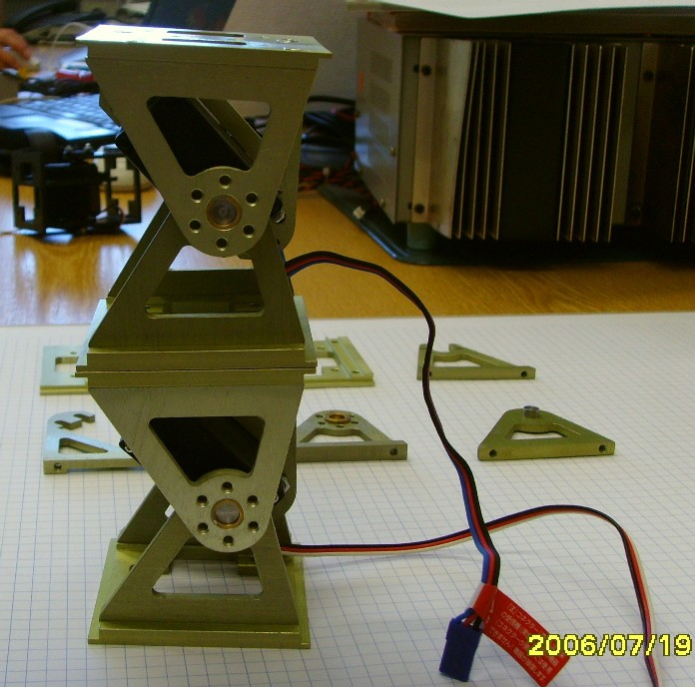
Trabajos futuros
Hemos diseñado una nueva generación de módulos (ZG):
Con ellos es posible construir configuraciones más complejas, como por ejemplo humanoides o cuadrúpedos

Slide 40
Más información
Módulos Y1:
http://www.iearobotics.com/personal/juan/doctorado/Modulos-Y1/modulos-y1.html
... o también poner en google “modulos Y1”
Robot Cube Revolutions:
http://www.iearobotics.com/personal/juan/doctorado/cube-revolutions/
... o también poner en google “cube revolutions”
Robotics ToolKit (RTK)
http://sourceforge.net/projects/robotoolkit/

Slide 41
Muchas gracias por vuestra atención
...and remember...
...and remember...
Be modular my friend!
:-)

Slide 42
Robótica Modular y Locomoción
Juan González Gómez
  Escuela Politécnica Superior
  Universidad Autónoma de Madrid
XI Semana de la investigación y la cultura
en la facultad de Informática (UPM)
Marzo-2007

